Slide 1
Обеспечение клеток энергией

Slide 2
Значение темы: Энергия используется для различных химических реакций, протекающих в клетке. Одни организмы используют энергию солнечного света для биохимических процессов – это растения, а другие используют энергию химических связей в веществах, получаемых в процессе питания – это животные организмы. Вещества из пищи извлекаются с помощью расщепления или биологического окисления в процессе клеточного дыхания.
Клеточное дыхание – это биохимический процесс в клетке, протекающий в присутствии ферментов, в результате которого выделяется вода и углекислый газ, энергия запасается в виде макроэргических связей в молекуле АТФ. Если этот процесс протекает в присутствии кислорода, то он носит название «аэробный». Если он проходит без кислорода – «анаэробный».
Для медицины важен не только метаболизм глюкозы, но так же фруктозы и галактозы. Особенно важна в медицине способность к образованию АТФ в отсутствии кислорода. Это позволяет поддерживать интенсивную работу скелетной мышцы в условиях недостаточной эффективности аэробного окисления. Ткани с повышенной гликолитической активностью способны сохранять активность в периоды кислородного голодания.
В сердечной мышце возможности осуществления гликолиза ограничены. Она тяжело переносит нарушение кровоснабжения, что может привести к ишемии.

Slide 3
Учебная цель: продолжить формирование знаний о метаболизме, раскрыв сущность энергетического обмена – катаболизма. Ознакомить обучающихся с характерными особенностями трех этапов энергетического обмена; продолжить углубление знаний, обучающихся о способах питания в органическом мире через изучение процессов фотосинтеза и хемосинтеза. Способствовать патриотическому воспитанию через формирование уважительного отношения к труду отечественных ученых, на примере научной деятельности К.А. Тимирязева. Способствовать развитию умений, обучающихся обобщать полученные знания и проводить анализ полученной информации, через сравнение энергетического и пластического обмена, фотосинтеза и хемосинтеза.

Slide 4
Контроль исходного уровня знаний
Как научно называется процесс обмена веществ?
Что представляет собой процесс ассимиляции веществ?
Что представляет собой процесс диссимиляции?
Что такое фотосинтез?
Каковы стадии фотосинтеза?
Значение фотосинтеза.
Кем открыт процесс фотосинтеза?
Что такое хемосинтез?
Этапы энергетического обмена.

Slide 5
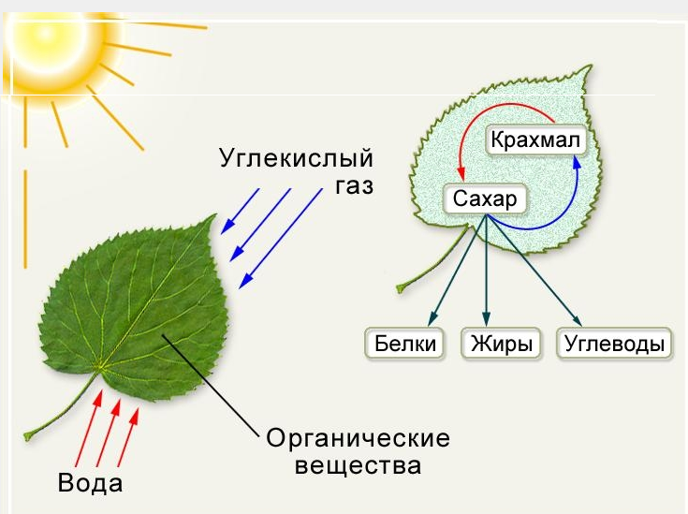
«Автотрофное питание. Фотосинтез»
Солнце было и остается неисчерпаемым источником энергии для нашей планеты. Важнейшим ароморфозом архейской эры было возникновение фотосинтеза, процесса, с помощью которого некоторые живые организмы научились синтезировать органические вещества с использованием солнечного света в качестве основного источника энергии.
Фотосинтез- процесс образования органических веществ из воды и углекислого газа
в хлоропластах на свету.

Slide 6
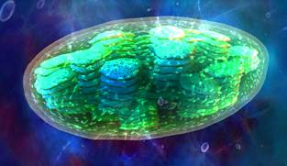
Хлорофилл у высших растений сосредоточен в хлоропластах, а основным органом фотосинтеза у высших растений является лист.
Хлоропласт

Slide 7
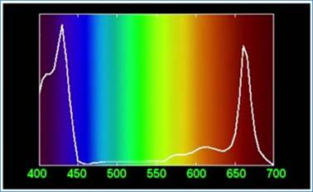
Хлорофилл поглощает, главным образом, красный и синий свет. Зеленый свет они отражают, и поэтому придают растениям характерную зеленую окраску, если только её не маскируют другие пигменты.
Существуют несколько форм молекул хлорофилла, различающиеся по длине волны улавливаемого света
Спектр поглощаемого хлорофиллом света

Slide 8
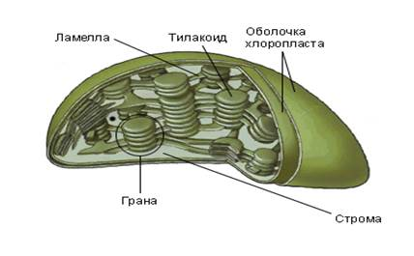
Строение хлоропласта.
Структурной и функциональной единицей хлоропластов являются тилакоиды – плоские мембранные мешочки, уложенные в стопки (граны)
Отдельные граны соединены друг с другом ламеллами.
В мембранах тилакоидов расположены особые комплексы, в которые входит молекула хлорофилла, а также молекула переносчиков электронов – цитохромов.
Мембранная система – это то место, где протекают световые реакции фотосинтеза.
Строма хлоропластов по своему строению напоминает гель – здесь протекают темновые реакции.
Избыток углеводов, образовавшихся в процессе фотосинтеза, запасается в виде зерен крахмала.

Slide 9
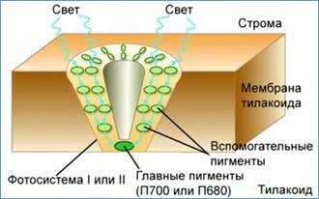
Фотосинтетические пигменты
Фотосинтетические пигменты бывают двух типов:
Главные
Вспомогательные.
Пигменты второго типа передают испускаемые ими электроны главному пигменту.
Электроны, испускаемые главным пигментом, непосредственно доставляют энергию для реакции фотосинтеза.
Основными ловцами световых частиц являются две формы хлорофилла, которые обозначают как П700 и П680 (П – пигмент, 680 – 700 это максимум поглощения в нм). Другие пигменты выполняют вспомогательную роль.

Slide 10
В настоящее время принято считать, что существуют две фотосинтетические единицы, которые называют:
фотосистема 1
фотосистема 2.
Каждая их этих единиц состоит из набора вспомогательных пигментов, которые передают энергию на молекулу главного пигмента, а именно на молекулу хлорофилла, а

Slide 11
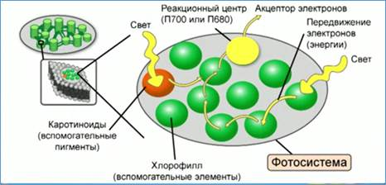
Эта молекула называется реакционным центром.
В реакционном центре энергия используется для осуществления химической реакции.
Именно здесь происходит преобразование световой энергии в энергию химических связей, что является центральным событием фотосинтеза

Slide 12
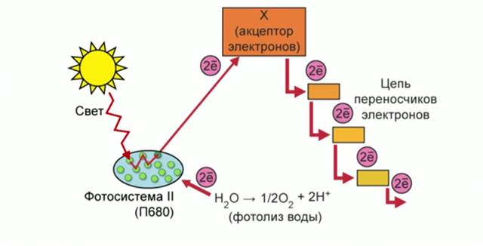
Фазы фотосинтеза
Фотосинтез происходит в две фазы, а именно в световую фазу и темновую фазу.
Во время световой фазы происходит образование энергии, которая затем расходуется на темновые реакции.
Процесс световой фазы фотосинтеза включает в себя нециклическое фотофосфорилирование и фотолиз воды.
В качестве побочного продукта реакции в результате фотолиза воды выделяется кислород. Реакция происходит на мембранах тилакоидов.
Квант красного света, поглощенный хлорофиллом П680 (фотосистема ІІ), переводит электрон в возбужденное состояние

Slide 13
Возбужденный светом электрон приобретает большой запас энергии, вследствие чего перемещается на более высокий энергетический уровень. Такой электрон захватывается акцептором электронов Х, перемещаясь с одной ступени на другую, то есть от одного акцептора к другому, он теряет энергию, которая используется для синтеза АТФ.

Slide 14
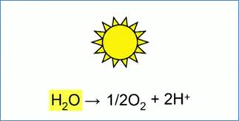
Место вышедших электронов молекулы хлорофилла П680, занимают электроны воды, так как вода под действием света подвергается фотолизу, где в качестве побочного продукта образуется кислород.
Фотолиз происходит в полости тилакоида.
Фотолиз воды

Slide 15
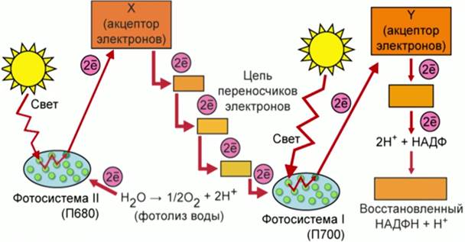
В фотосистеме І возбужденные электроны под действием фотона света также переходят на более высокий уровень и захватываются акцептором Y.
В конце концов, электроны доходят от Y до переносчика – НАДФ, и, взаимодействуя с ионами водорода, выделенными при фотолизе воды, образуют восстановленный НАДФН. НАДФ расшифровывается как – никотинамидадениндинуклеотидфосфат.

Slide 16
Место вышедших электронов в молекуле П700 занимают электроны, полученные от фотосистемы II П680.
Таким образом, на свету электроны перемещаются от воды к фотосистемам II и I, и затем к НАДФ.
Такой однонаправленный поток электронов носит название нециклического потока электронов, а образование АТФ, которое при этом происходит, носит название нециклического фотофосфорилирования.
Таким образом, в световой фазе образуются АТФ и восстановленный НАДФ, богатые энергией, и в качестве побочного продукта реакции выделяется кислород.

Slide 17
Темновая фаза
Если световая фаза протекает только на свету, то темновая фаза не зависит от света.
Темновая фаза протекает в строме хлоропластов, куда переносятся богатые энергией соединения, а именно АТФ и восстановленный НАДФ, кроме этого, туда же поступает углекислый газ в качестве источника углеводов, который берется из воздуха и поступает в растения через устьица.
Строма хлоропласт
тилакоид
НАДФ.Н
глюкоза С₆Н₁₂О₆
цикл Кальвина
АТФ
крахмал
СО₂
фиксация углерода

Slide 18
Темновая фаза
В реакциях темновой фазы углекислый газ восстанавливается до глюкозы с помощью энергии, запасенной молекулами АТФ и НАДФ.
Превращение углекислого газа в глюкозу в ходе темновой фазы фотосинтеза получило название цикла Кальвина – по имени его первооткрывателя.
Строма хлоропласт
тилакоид
НАДФ.Н
глюкоза С₆Н₁₂О₆
цикл Кальвина
АТФ
крахмал
СО₂
фиксация углерода
6СО₂ + 6Н₂О → С₆Н₁₂О₆ + 6О₂↑

Slide 19
Заполнить таблицу «Характеристика фотосинтеза»
Фазы фотосинтеза | Процессы, происходящие в этой фазе | Результаты процессов
Световая
Темновая

Slide 20
Просмотр фильма «Солнце, жизнь и хлорофилл»
Письменно ответить на вопросы
1. Какова роль фотосинтеза?
2. Как Вы думаете, почему Клементий Аркадьевич Тимирязев считал, что растениям в нашей жизни принадлежит космическая роль?

Slide 21
«Автотрофное питание. Хемосинтез»
Письменно ответить на вопросы
Чем хе­мот­ро­фы от­ли­ча­ют­ся от фо­то­тро­фов?

Slide 22
2. Как вы ду­ма­е­те, можно ли, рас­смот­рев един­ствен­ную клет­ку мно­го­кле­точ­но­го ор­га­низ­ма, опре­де­лить его тип пи­та­ния?
Да.

Slide 23
«Обеспечение клеток энергией»
Заполнить таблицу «Этапы энергетического обмена»
Этапы катаболизма | Место прохождения | Исходные продукты | Конечные продукты | Использование энергии
Подготовительный
Бескислородный
Кислородный

Slide 24
Письменно ответить на вопросы
Что такое био­ло­ги­че­ское окис­ле­ние и его этапы?
Что такое гли­ко­лиз?
В чем сход­ство и раз­ли­чие спир­то­во­го и мо­лоч­но­кис­ло­го бро­же­ния?

Slide 25
Домашнее задание. Подготовить тему: Биосинтез белка

